Slide 1
ĐỊNH DẠNG CHỮ TRONG TRANG CHIẾU
BÀI 13

Slide 2
Định dạng được kiểu, màu, kích thước (cỡ) chữ cho văn bản trên trang chiếu.

Slide 4


Slide 5

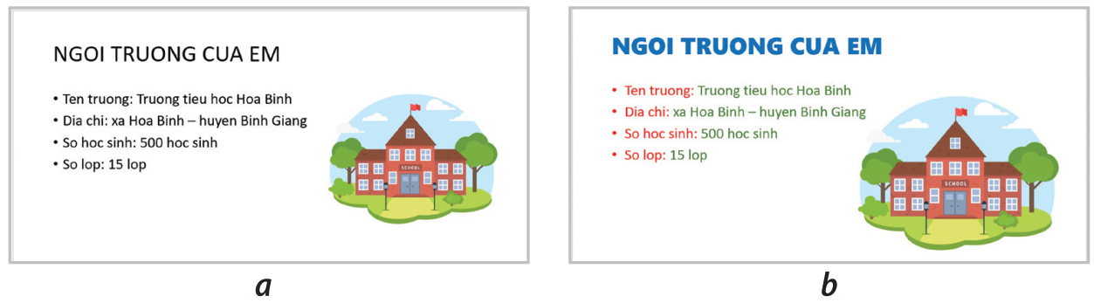
Hai trang chiếu a, b trong hình 13.1 có đặc điểm gì giống và khác nhau?

Slide 6
KHÁM PHÁ

Slide 7
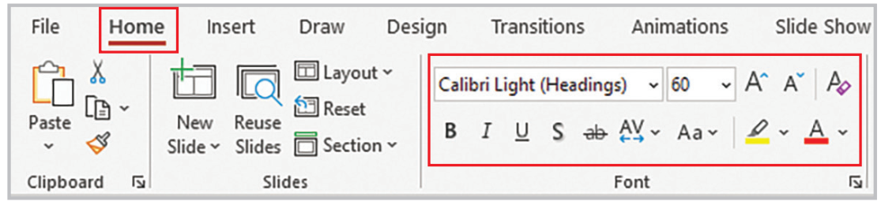
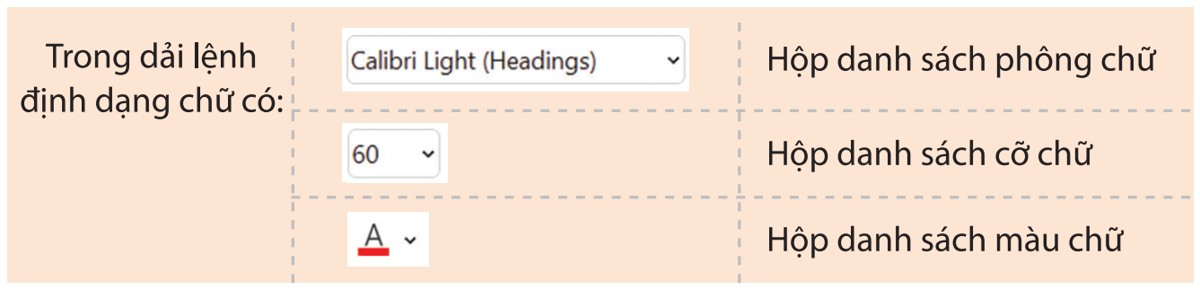
ĐỊNH DẠNG CHỮ TRONG TRANG CHIẾU

Slide 8
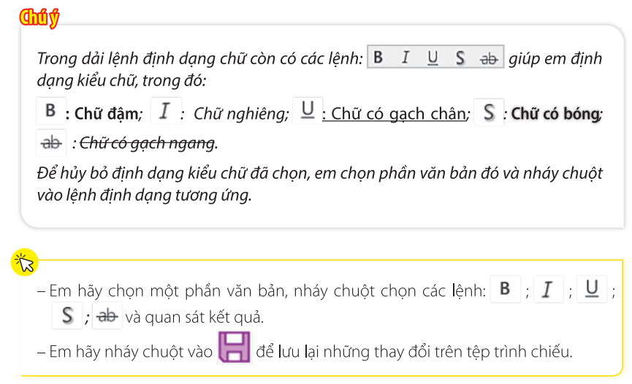
ĐỊNH DẠNG CHỮ TRONG TRANG CHIẾU

Slide 9
- Các bước định dạng chữ cho trang chiếu:
1. Chọn phần văn bản cần định dạng;
2. Mở hộp danh sách phông/cỡ/màu chữ;
3. Chọn một phông/cỡ/màu chữ.

Slide 10
LUYỆN TẬP

Slide 11


Slide 12
Đáp án gợi ý
Bài 1: Dải lệnh định dạng chữ trong thẻ lệnh Home, lệnh định dạng phông, màu, kích thước (cỡ) chữ, kiểu chữ.
Bài 2: B, C.
Bài 3: 1-e, 2-b, 3-d, 4-c, 5-a.

Slide 14
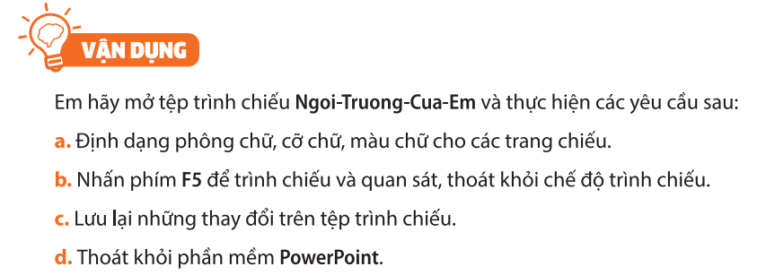
Nhiệm vụ thực hành

Slide 15


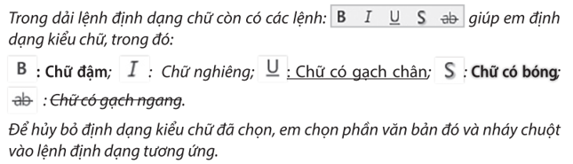
GHI NHỚ
Các bước định dạng chữ cho trang chiếu:
1 Chọn phần văn bản cần định dạng;
2 Mở hộp danh sách phông/cỡ/màu chữ;
3 Chọn một phông/cỡ/màu chữ.

